Slide 1


UỶ BAN NHÂN DÂN PHƯỜNG HÀ ĐÔNG
TRƯỜNG MẦM NON HÀ TRÌ
Lĩnh vực phát triển nhận thức
Hoạt động khám phá
Đề tài : Bánh chưng
Đối tượng: Mẫu giáo lớn
Giáo viên thực hiện: Nguyễn Thanh Thuỷ

Slide 2
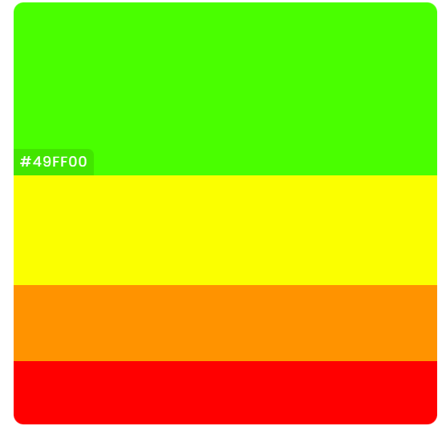



MỤC ĐÍCH YÊU CẦU:
1. Kiến thức
- Trẻ nhận biết được đúng tên gọi, hình dáng, màu sắc, đặc điểm của chiếc bánh chưng.
- Trẻ biết được bánh chưng là món ăn đặc trưng trong dịp Tết của người dân Việt Nam.
2. Kỹ năng
- Trẻ có kỹ năng quan sát, ghi nhớ, tư duy và đưa ra các câu trả lời cho các câu hỏi.
- Trẻ diễn đạt được ý của mình cho người khác hiểu.
- Rèn trẻ kỹ năng trả lời câu hỏi to rõ ràng mạch lạc.
3. Thái độ
- Trẻ hứng thú tham gia vào các hoạt động cùng PH.
- Giáo dục trẻ biết ăn uống điều độ và hợp lý, giữ gìn sức khỏe bản thân trong dịp Tết.

Slide 3
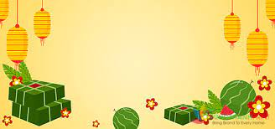
HĐ1: Khám phá “Bánh chưng”

Slide 4
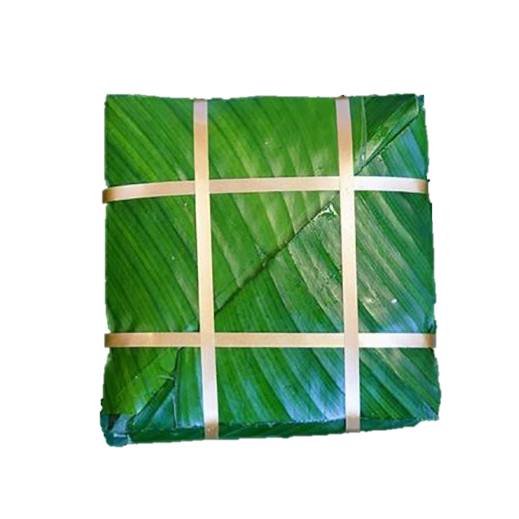
HĐ1: Khám phá “Bánh chưng”
Bánh chưng
có dạng hình vuông
Dây lạt
Lá dong xanh

Slide 5
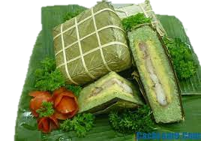
HĐ1: Khám phá “Bánh chưng”
Gạo nếp
Đậu xanh
Thịt lợn

Slide 6
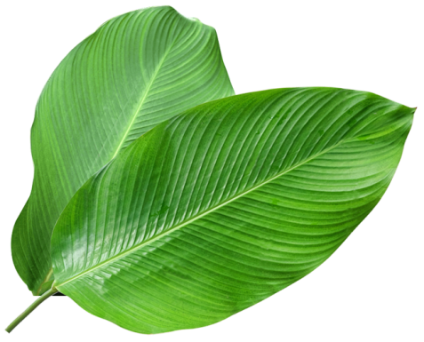
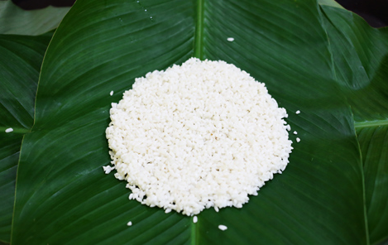
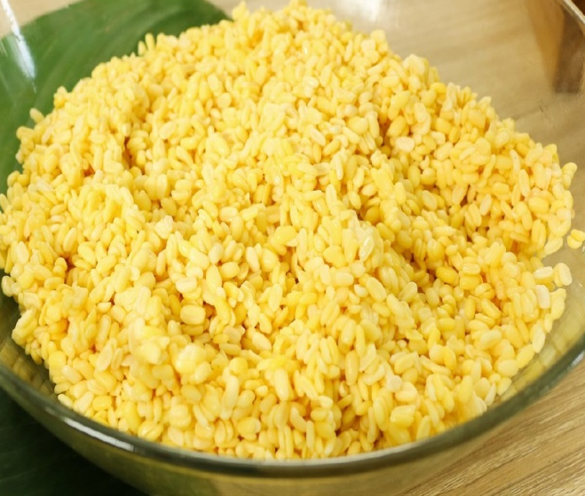
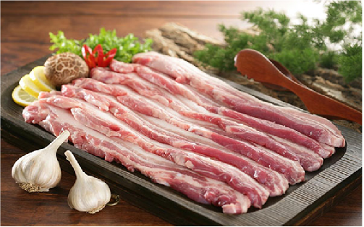
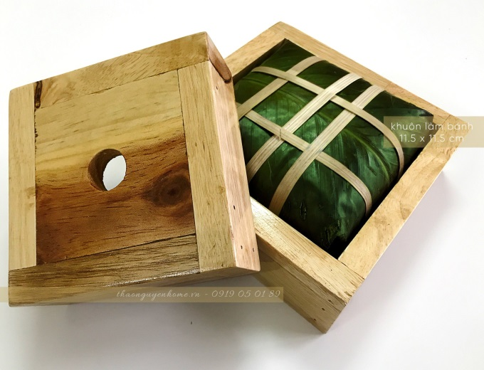
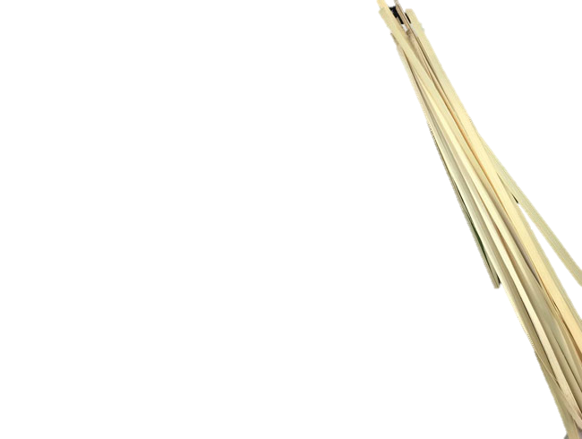
HĐ1: Khám phá “Bánh chưng”
Lá dong
Gạo nếp
Đậu xanh
Thịt lợn
Khuôn gói bánh
Lạt

Slide 7
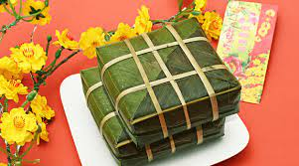

HĐ1: Khám phá “Bánh chưng”

Slide 8
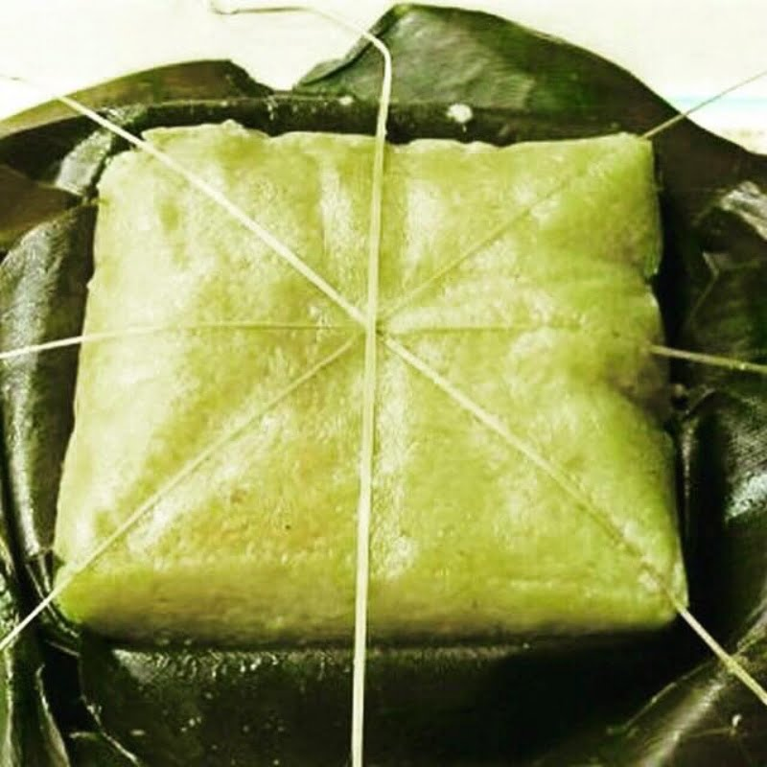
HĐ1: Khám phá “Bánh chưng”
Dùng lạt cắt bánh thành những miếng nhỏ

Slide 9
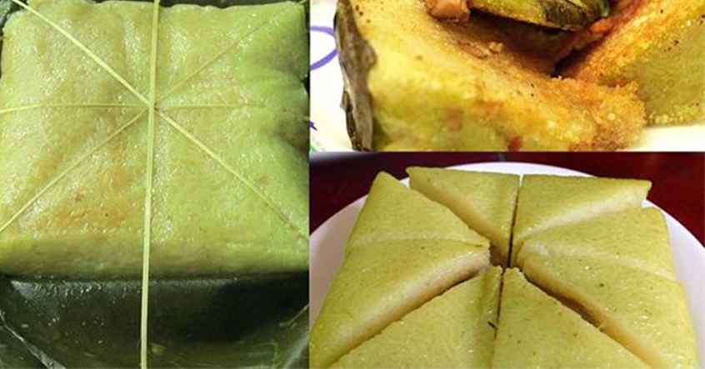
HĐ1: Khám phá “Bánh chưng”
Bánh chưng rất thơm ngon và hấp dẫn

Slide 10
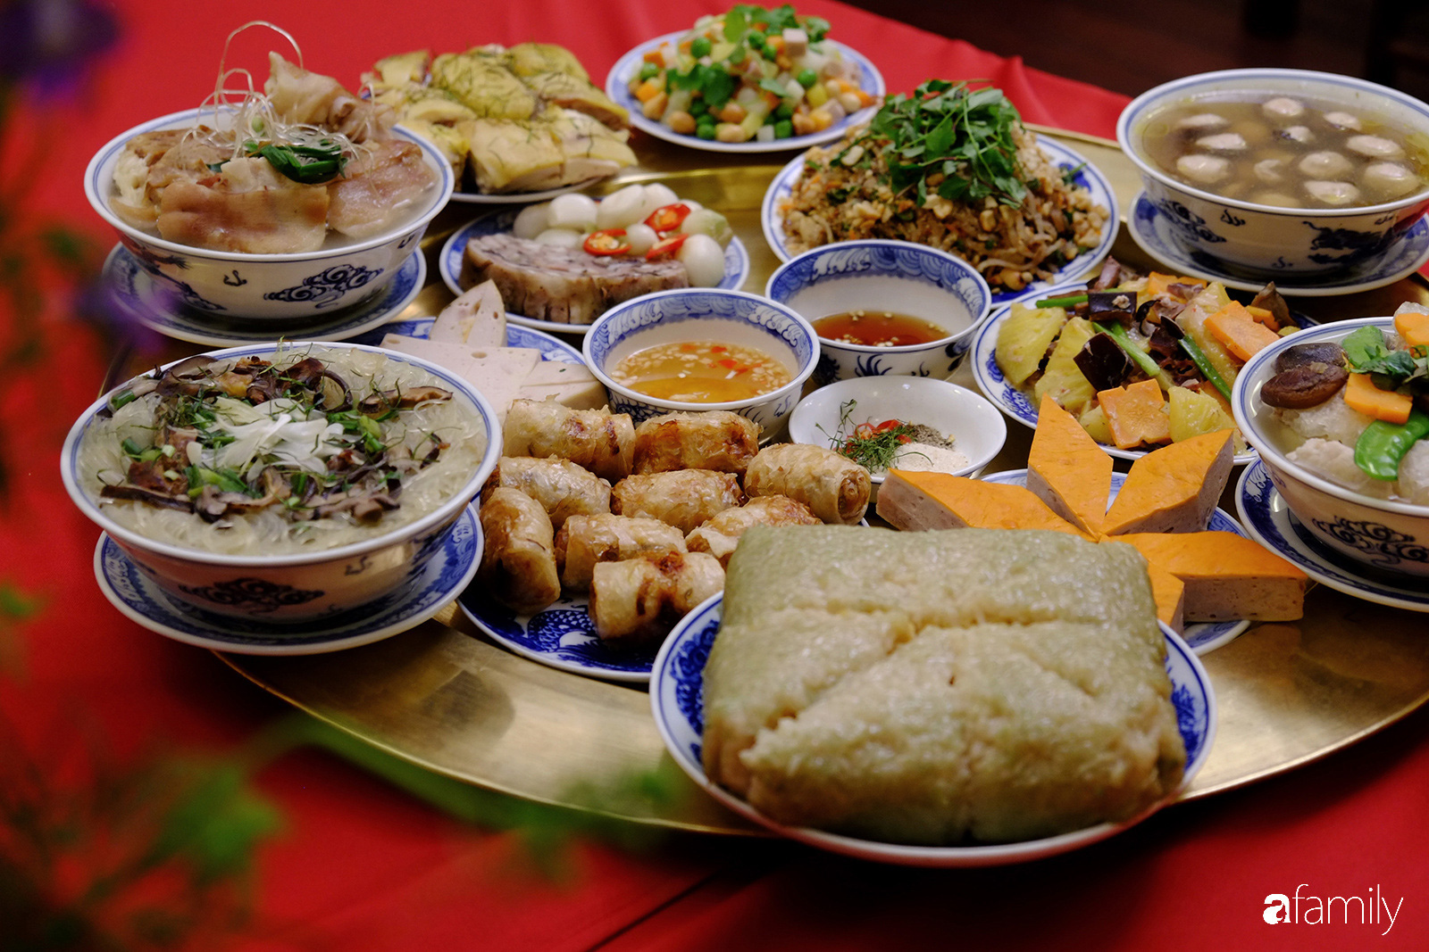
HĐ1: Khám phá “Bánh chưng”
Món ăn không thể thiếu trong mâm cơm ngày Tết của người dân Việt Nam

Slide 11
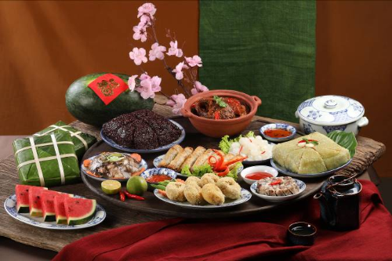
HĐ1: Khám phá “Bánh chưng”
Món ăn không thể thiếu trong mâm cơm ngày Tết của người dân Việt Nam

Slide 12
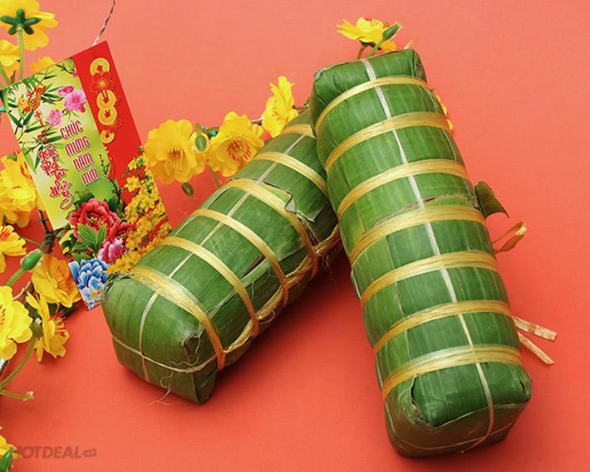
HĐ1: Khám phá “Bánh chưng”
Bánh tét

Slide 13
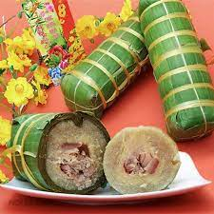
HĐ1: Khám phá “Bánh chưng”
Bánh tét

Slide 14
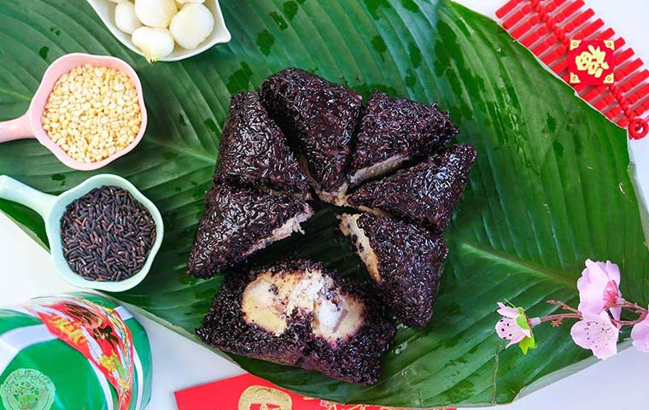
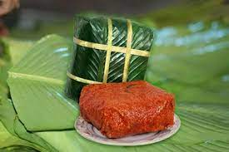
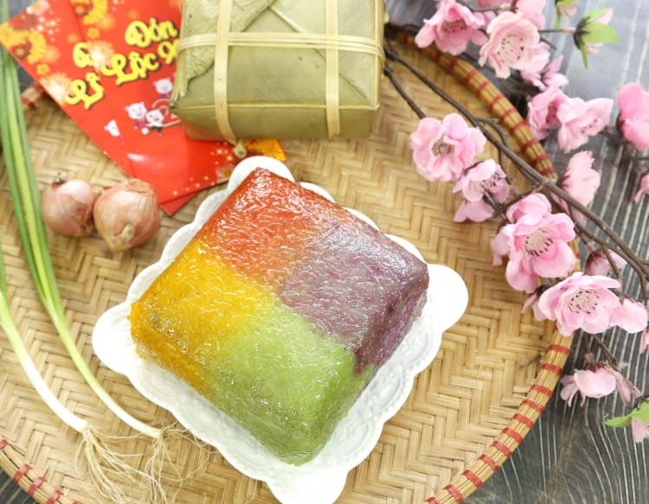
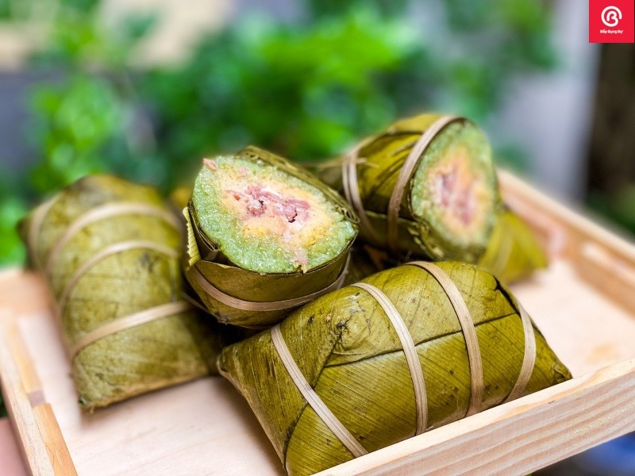
HĐ1: Khám phá “Bánh chưng”
Bánh chưng gấc
Bánh chưng nếp cẩm
Bánh chưng ngũ sắc
Bánh chưng gù Hà Giang

Slide 15
HĐ2: Ôn luyện
Trò chơi: “Ai nhanh, ai đúng”

Slide 16
Trò chơi: “Ai nhanh, ai đúng”
Câu hỏi 1: Bánh chưng có dạng hình gì?
A. Hình vuông
B. Hình tròn
C. Hình tam giác
Hết giờ
5
4
3
1
2

Slide 17

Trò chơi: “Ai nhanh, ai đúng”
Câu hỏi 1: Bánh chưng có dạng hình gì?
A. Hình vuông

Slide 18

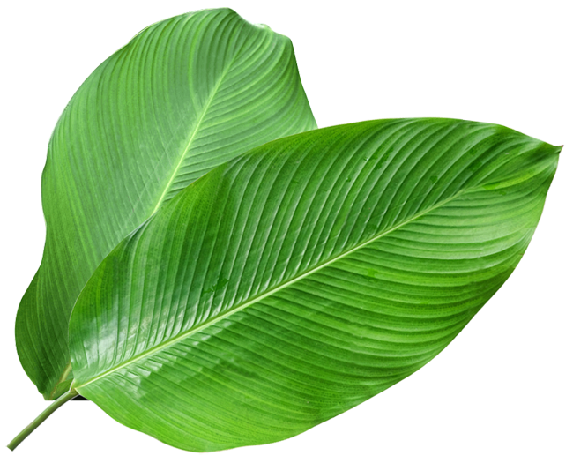
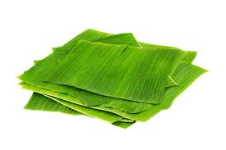
Trò chơi: “Ai nhanh, ai đúng”
Câu hỏi 2: Bánh chưng thường được gói bằng lá gì?
A. Lá sen
B. Lá dong
C. Lá chuối
Hết giờ
5
4
3
1
2

Slide 19
Trò chơi: “Ai nhanh, ai đúng”
Câu hỏi 2: Bánh chưng thường được gói bằng lá gì?
B. Lá dong

Slide 20

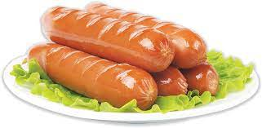
Trò chơi: “Ai nhanh, ai đúng”
Câu hỏi 3: Loại nguyên liệu gì không được dùng
để gói bánh chưng?
A. Gạo nếp
B. Đậu xanh
C. Xúc xích
Hết giờ
5
4
3
1
2

Slide 21
Trò chơi: “Ai nhanh, ai đúng”
Câu hỏi 3: Loại nguyên liệu gì không được dùng
để gói bánh chưng?
C. Xúc xích

Slide 22
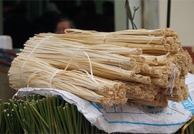
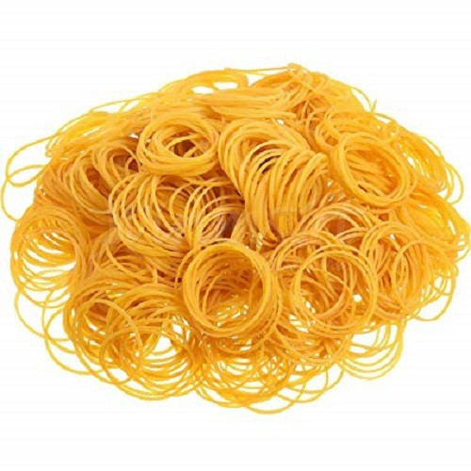
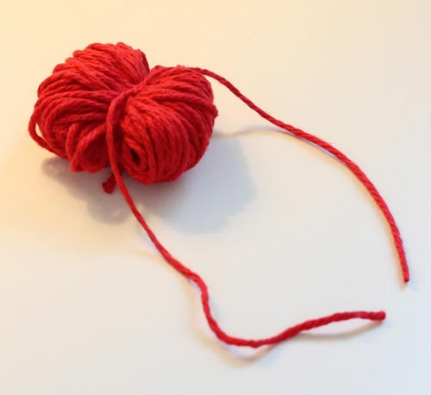
Trò chơi: “Ai nhanh, ai đúng”
Câu hỏi 4: Đâu là loại dây để buộc bánh chưng?
A. Dây lạt
B. Dây chun
C. Dây len
Hết giờ
5
4
3
1
2

Slide 23
Trò chơi: “Ai nhanh, ai đúng”
Câu hỏi 4: Đâu là loại dây để buộc bánh chưng?
A. Dây lạt

Slide 24
BÀI HỌC HÔM NAY
ĐẾN ĐÂY LÀ KẾT THÚC
Xin chào và hẹn gặp lại !

